Slide 1
Comité de projet « Territoire d’Industrie »
Lundi 30 mars – COTECH « virtuel » pour cause de confinement
At home

Slide 2
Introduction
En cette période particulière de crise sanitaire, le Nord Franche-Comté s’est particulièrement engagé dans la solidarité territoriale et nationale pour le personnel soignant dans la conception et la fabrication de produits et matériels médicaux. La force de cette solidarité réside dans le capital productif local.
Le Nord Franche-Comté recense 27 500 emplois industriels. C’est cette spécificité qui a fait que le NFC a été identifié comme un « Territoire d’Industrie » parmi 124 autres Territoires au niveau national.
Pour maintenir la dynamique du « Territoire d’Industrie », le Pôle métropolitain a souhaité conserver ce Comité technique sous un format « virtuel » invitant les membres partenaires à y participer, à tout moment, via un formulaire de participation en ligne. Le besoin de répondre à l’urgence est primordial et pour ceux qui ne sont pas mobilisés en première ligne, notre rôle est également de prévoir l’après en continuant à accompagner les démarches d’innovation et de transition qui nous permettrons d’engager le tournant industriel du territoire.

Slide 3
Introduction
Cette présentation va donc tenter de vous éclairer sur ce qu’est un Territoire d’industrie, quels sont les outils mis à disposition des opérateurs nationaux, qui sont les référents et interlocuteurs locaux, quels sont les enjeux et comment y répondre avec l’illustration de projets emblématiques… Cette présentation n’a en revanche pas vocation à dresser un état d’avancement de l’ensemble des projets inscrits dans le protocole signé il y a un an.
Nous devions être accueillis, pour ce Comité technique, dans les locaux de l’UTBM au sein du Crunchlab, ce n’est que partie remise et c’est donc tout naturellement que j’introduis cette présentation par ce marqueur de l’innovation du territoire Nord Franche-Comté.
Je vous souhaite une très bonne lecture !

Slide 4
SOMMAIRE
Covid 19 : « L’Innovation Crunchlab sert de mise en relation »
Territoire d’Industrie Nord Franche-Comté, quésako ?
Comment répondre au besoin de montée en compétence et d’évolution des process de recrutement ?
Comment renforcer les projets d’innovation ?
Attractivité économique et transition écologique, antagoniste ou complémentaire ?

Slide 5
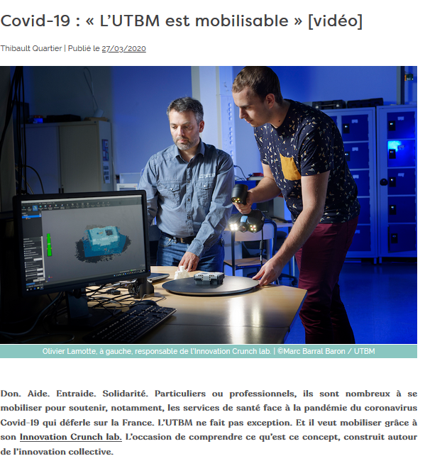
Cliquez sur l’image pour lire l’article et voir la vidéo de présentation du Lab !

Slide 6
Territoire d’Industrie Nord Franche-Comté, quésako?
La démarche des Territoires d’Industrie est issue du plan de transformation de l’industrie par le numérique.
Le Plan de transformation de l’industrie par le numérique a été lancé le 20 septembre 2018 par le Premier ministre. Il correspond à un ensemble de mesures prises par l’Etat autour de 4 axes :
La transformation vers l’industrie du futur ;
La construction d’une offre numérique d’excellence ;
Des territoires mobilisés pour l’industrie ;
Un accompagnement numérique de toutes les TPE-PME.
Parmi les mesures, on peut citer le lancement du portail francenum.gouv.fr, la création d’un dispositif de suramortissement fiscal à 40 % pour les investissements de robotisation et de transformation numérique.et la création des Territoires d’industrie, qui visent à répondre à 4 enjeux clés pour l’industrie : recruter, attirer, innover et simplifier.

Slide 7
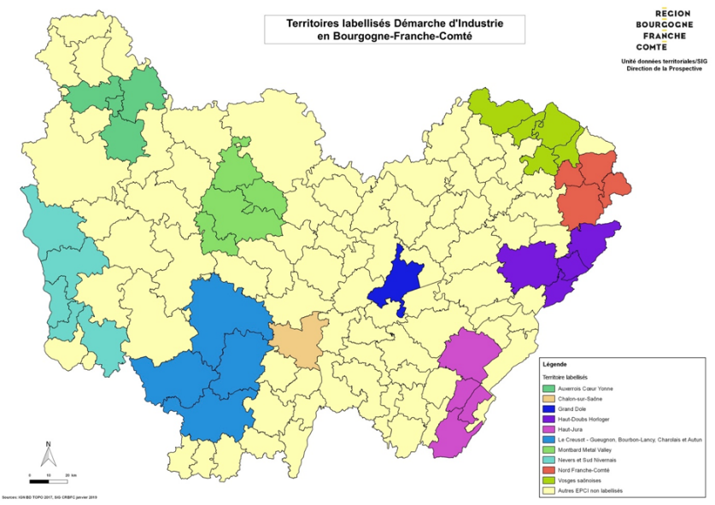
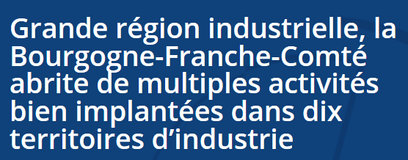
Territoire d’Industrie Nord Franche-Comté, quésako?
Quand on fait une recherche internet avec ces mots clés, on trouve un certain nombre d’informations… Commençons par le début :
https://aer-bfc.com/territoires-dindustrie-bourgogne-franche-comte/
https://www.insee.fr/fr/statistiques/4164713
10 Territoires labellisés en Bourgogne Franche-Comté

Slide 8
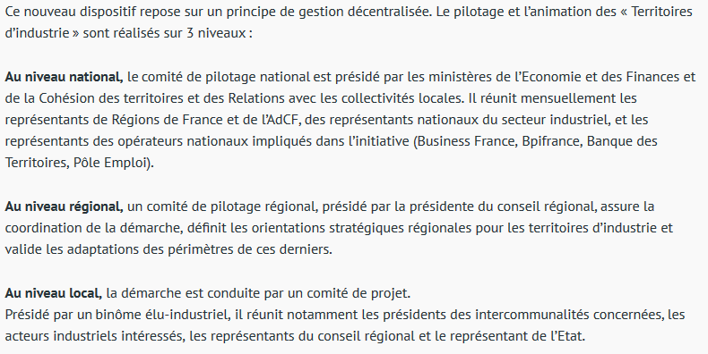
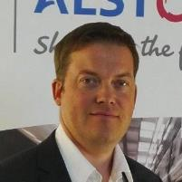
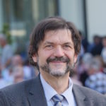
Territoire d’Industrie Nord Franche-Comté, quésako?
Continuons la lecture….
Binôme industriel – élus pour le
Territoire d’Industrie Nord Franche-Comté
Romuald Gicquel, Directeur du site de Belfort, Alstom
Didier Klein, Vice-président de Pays de Montbéliard Agglomération

Slide 9
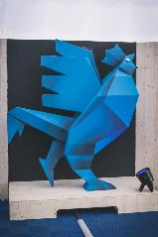
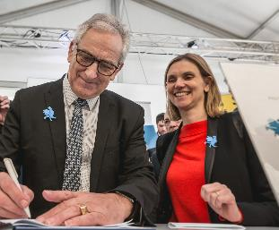
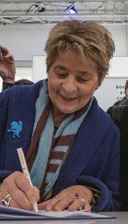
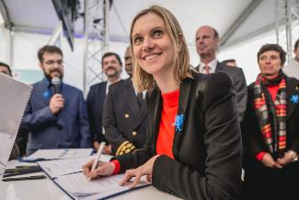
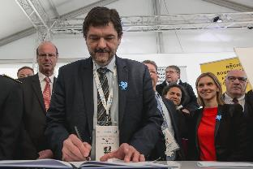
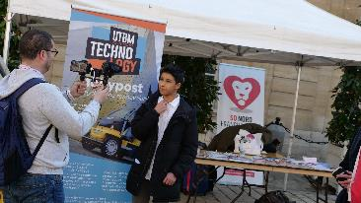
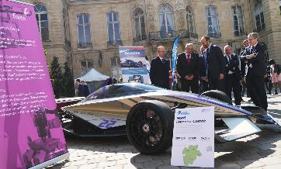
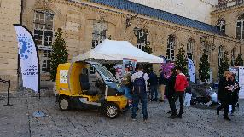
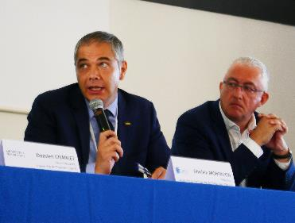
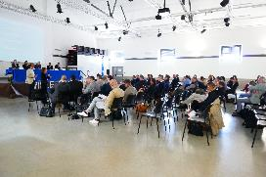
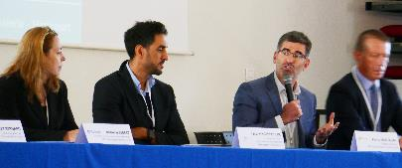
Territoire d’Industrie Nord Franche-Comté, quésako?
Plusieurs évènements ont marqué le lancement et la mise en route du dispositif :
La signature du protocole le 19 mars 2019
Matignon
le 21 mars 2019
Les Rendez-vous en Territoire d’Industrie
le 13 septembre 2019

Slide 10
Territoire d’Industrie Nord Franche-Comté, quésako ?
En 2020, il s’agira maintenant d’organiser des ateliers thématiques sur des thématiques proposées par le comité technique. Celle de l’export sera traitée
au mois de novembre, et l’enjeu du recrutement a également
été identifié.
Vous pouvez participer en faisant des propositions de sujets
à traiter en priorité via ce document.
Du protocole à la contractualisation…
Période de contractualisation : 2019-2022 avec possibilité de réaliser des avenants
La contractualisation a pour vocation de formaliser les actions prévues au protocole et mettre à jour des actions du dispositif (ajout / retrait)
Intègre un descriptif détaillé des projets sous la forme de fiche-action (diagnostic, objectifs, calendrier, budget prévisionnel, indicateurs)
Signature envisagée fin 2020 par le nouvel exécutif du Pôle métropolitain et des EPCI et l’ensemble des partenaires

Slide 11
Territoire d’Industrie Nord Franche-Comté, quésako?
EN RÉSUMÉ
Les enjeux : le protocole d’accord regroupe les actions autour de trois axes qui sont recruter, innover et attirer. Pour engager le Nord Franche-Comté dans la résilience industrielle, nous pouvons donc nous appuyer sur la réponse à apporter à trois enjeux :
- Montée en compétence et évolution des process de recrutement
- Innovation
- Attractivité territoriale et transitions
Les objectifs : le Pôle métropolitain, à travers
l’animation de TEDI NFC, s’attache à :
Mettre en synergie des porteurs de projet avec les référents
locaux opérateurs pour répondre au mieux aux enjeux
Assurer la mise en cohérence de TEDI NFC avec les autres dynamiques territoriales engagées à travers le Contrat de Développement Métropolitain, les actions Cœur de ville, la prochaine programmation FEDER
Faire remonter au niveau régional et national les informations relatives aux projets et les besoins en termes d’accompagnement

Slide 12
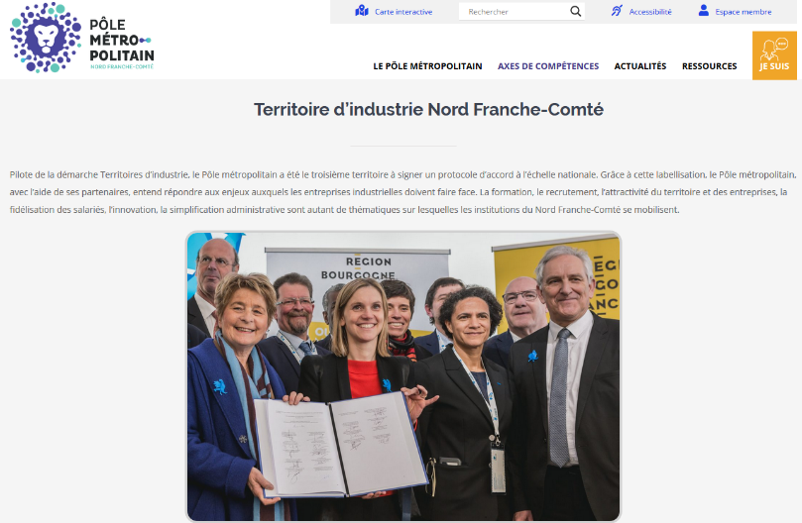
Où trouver les informations sur TEDI NFC ?
Le site internet du Pôle métropolitain
a été mis en ligne fin janvier 2020.
Les pages dédiées seront régulièrement
mises à jour.
https://pm-nordfranchecomte.eu/
Le site internet du Pôle métropolitain
Retrouvez-y - le protocole d’accord
- la description du projet de plan d’actions
Un espace membre dédié à TEDI (annuaire des acteurs, fiches projets, documents ressource)
Bientôt disponible

Slide 13
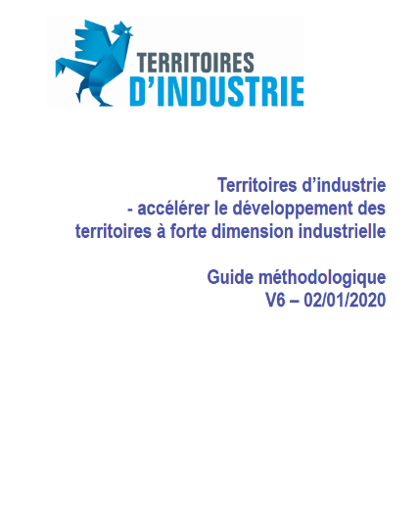
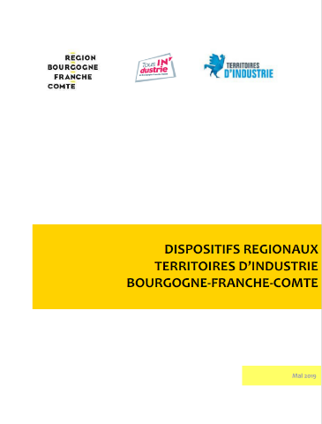
Quels sont les outils à disposition de TEDI NFC?
Tout cela étant dit, rentrons maintenant dans le détail de la mise en œuvre de TEDI NFC. Pour impulser les appuis techniques et financiers, l’Agence Nationale de la Cohésion des Territoires propose un guide méthodologique qui recense 32 fiches opérationnelles et qui mobilise 20 opérateurs nationaux.
Dans la suite de cette présentation, je reprends un certain nombre d’accompagnements proposés au niveau national pour lesquels je précise leur déclinaison régionale.
Cliquer sur l’image pour consulter le guide
Les pastilles de couleurs indiquent le numéro de l’accompagnement dans le guide méthodologique national.
16
23
4

Slide 14
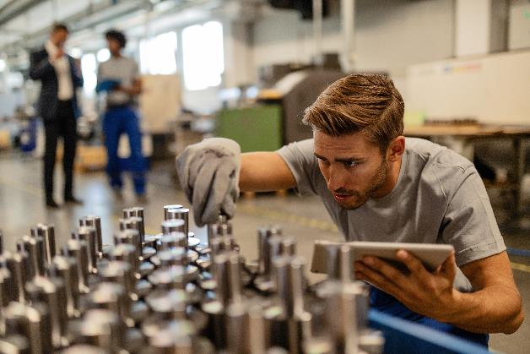
Montée en compétence et évolution des process de recrutement

Slide 15
Montée en compétence et évolution des process de recrutement
Accompagnement à l’ingénierie de formation – volet formation (p.59)
A ce jour, cet accompagnement n’a pas été décliné en Région Bourgogne-Franche-Comté
La caisse des Dépôts propose cependant un AAP national Ingénierie de Formations Professionnelles et d'Offres d'Accompagnement Innovantes doté de 30 M€ est ouvert pendant une période d'un an à compter du 20 juin 2019 jusqu'au 19 juin 2020 et vise à co-financer des projets de formation ambitieux et innovants portés par des consortiums privés et publics. En finançant la création de formations innovantes, cette action du PIA répond à la problématique des emplois non pourvus ou en création, favorise la productivité grâce à une main d'œuvre qualifiée et participe à la mobilité et à la reconversion des salariés.
Contact : Nathalie GLADOUX (nathalie.gladoux@caissedesdepots.fr)
16

Slide 16
Montée en compétence et évolution des process de recrutement
Entreprises, venez construire des parcours de formation et préparer les compétences dont vous avez besoin dans le CMQ (p.61)
Mobicampus, le CMQ - filière Transport et Mobilités de demain - présent en Nord Franche-Comté et labellisé Campus d’Excellence (6/02/20) propose aux entreprises :
un point de contact unique dans un territoire via le CMQ
une réponse sur mesure à travers la mobilisation de tout un écosystème et une ingénierie de parcours professionnalisé
une implication de l’entreprise dans la conception de parcours de formation
une attractivité pour la filière portée par des conditions de travail de qualité pour les élèves ; un focus permanent sur les métiers de demain
Contact : Hervé Perrin, Directeur Opérationnel Mobicampus (herve.perrin@utbm.fr)
Retrouvez toutes les infos sur le site : www.mobicampus.net et sur twitter.com/Mobi_campus
17

Slide 17
Montée en compétence et évolution des process de recrutement
13
Expérimenter le Volontariat Territorial en Entreprise (p.13)
Principe du VTE : orienter de façon privilégiée les étudiants et les jeunes diplômés vers des TPE/PME/ETI. Le VTE cible des expériences d’au moins 1 an / de bac +2 à bac +5.
Le statut du jeune embauché en VTE est :
1/ un Contrat d’apprentissage : au moins une année cumulée en entreprise
2/ un CDD d’au moins 1 an ou CDI
Dans le Nord Franche-Comté, deux ESR = l’UTBM et l’ESTA sont inscrits dans l’expérimentation mais aucun contrat n’a été signé à ce jour. L’ESTA a produit une fiche à destination des entreprises pour les encourager à recruter des étudiants en VTE.
Plus d’info: https://www.vte-france.fr/
Contacts : Damien PAIRE (damien.paire@utbm.fr)
Marthe LEMAIGNEN (mlemaignen@esta-groupe.fr)

Slide 18
Montée en compétence et évolution des process de recrutement
14/15
Faciliter l’accès au logement pour les Volontaires Territoriaux en Entreprise et pour les salariés (p.55)
La déclinaison Nord Franche-Comté prévoit la fusion des deux accompagnements
Chacun des deux publics pouvant bénéficier de l’ensemble des dispositifs
INFORMER : des conseillers sur tout le territoire
LOGER : des solutions de logement temporaire ou durable
FINANCER : 1 000 € d’aide à l’installation / Loca-pass = prêt pour le dépôt de garantie / Mobili pass = prise en charge accompagnement recherche logement (mobilité > 70 km) / Mobili jeune = aide pour le paiement des loyers (contrat d’apprentissage ou de professionnalisation)
SECURISER : Visale = Caution gratuite pour salariés du parc privé et les jeunes logés en structure collective (logement CROUSS, FJT ou résidence jeune)
Contact : David CRETON (david.creton@actionlogement.fr)
POUR ALLER PLUS LOIN
« Sur chacun des territoires expérimentateurs, les EPCI ainsi que la Région pourront examiner les possibilités d’accompagnement local afin de favoriser l’attractivité de la démarche et l’intégration des jeunes en termes d’hébergement, transport, culture, sport voire allocation financière. »
Quel package de services décliné localement pourrait être proposé ?

Slide 19
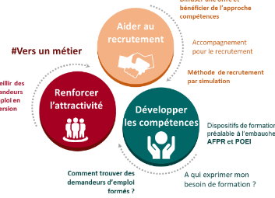
Montée en compétence et évolution des process de recrutement
Diagnostiquer et accompagner les besoins en compétence des Territoires d’Industrie (p.44)
Offre de services de Pôle Emploi à destination des entreprises
Renforcer l’attractivité de vos métiers
Recruter des demandeurs d’emploi formés
Aider au recrutement
Estimation des besoins en recrutement par métier à court terme : enquête BMO Pôle Emploi
Identification des métiers les plus recherchés par bassin d’emploi et repérage des formations y répondant sur le basin d’emploi = Forma’diag
Des analyses des besoins des territoires dans le cadre des PACTES
Contact : Sébastien GOURLOT (sebastien.gourlot@pole-emploi.fr)
Lancement d’une démarche de Gestion Prévisionnelle des Emplois et des Compétences Territoriales (GPECT) = via outil financier de la DIRECCTE → EDEC : Engagement de Développement de l’Emploi et des Compétences
Prestation conseil en ressources humaines (DIRECCTE) – Co-financement de 50 % max
12

Slide 20
Montée en compétence et évolution des process de recrutement
19
L’APEC au service du développement des PME pour recruter rapidement des talents indispensables, développer l’attractivité de votre entreprise, se perfectionner au recrutement (p.70)
1/ Recruter rapidement les talents indispensables : appui à la rédaction d’offre, présélection de candidats // service mobilisable pour optimiser les offres VTE
2/ Développer l’attractivité de votre entreprise : se rendre visible et attractive, avec une promesse employeur adaptée ; chercher les compétences grâce à une véritable stratégie de sourcing
3/ Se perfectionner au recrutement : atelier « Rédiger une offre d’emploi attractive », atelier « questionner efficacement en entretien de recrutement », atelier « mieux intégrer de nouvelles recrues
Contact : Jean-Marc DARRAGON (Jean-Marc.DARRAGON@apec.fr)
Ateliers collectifs ou coaching individuel -
GRATUITS au titre de la cotisation versée à l’APEC

Slide 21
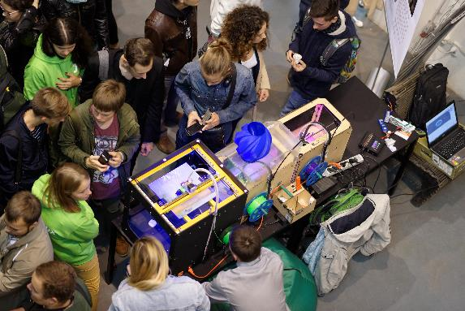
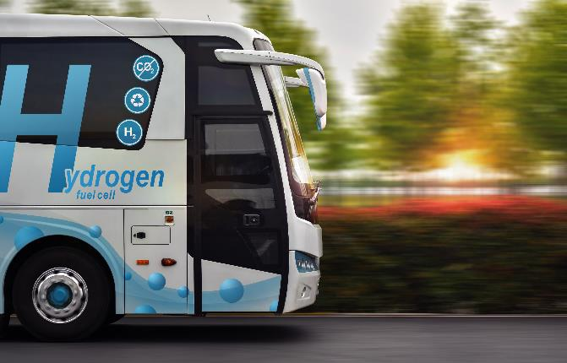
Innovation

Slide 22
Innovation
22
Appel à projet « Territoire d’Innovation », articulation avec les Territoires d’Industrie (p.79)
→ 3 actions inscrites à la fois dans TIGA et dans TEDI = étude des financements au cas par cas entre les deux dispositifs pour chaque projet
→ des partenaires et des objectifs communs
→ TEDI :
Animé par le Pôle métropolitain / 20 actions / 4 axes : recruter, innover, attirer, simplifier
orientation des projets vers un ensemble de dispositifs d’accompagnements de droit commun (technique ou financier)
→ TIGA :
Porté par PMA et GBA / 27 actions / 3 axes : Industrie 4.H, Hydrogène – énergie, Compétences / acculturation
Projets financés par le PIA 3
L’articulation des financements entre les deux programmes est explicité sur la diapo 30 :
ISTHY

Slide 23
Innovation
Pour engager la transition vers l’industrie du futur, le Matternlab est un projet multi-partenarial mettant à disposition de tout un écosystème industriel des univers pour organiser des événements (salle de conférence) et des challenges mobilisant les expertises de la communauté Mattern Lab sur des problématiques des grands industriels (plateforme numérique, fablab), ou immerger salariés et dirigeants dans la transition numérique de l’industrie 4.H (showroom, bureaux de coworking).
Je vous laisse découvrir….
Cliquer sur l’image pour avoir la réponse!

Slide 24
Innovation
21
Des plateformes d’accélération pour la transformation des PME vers l’industrie du futur (p.78)
→ lien vers le site de l’AAP / PIA régionalisé
→ pour les porteurs disposant déjà de plateaux techniques, de capacité d’accueil, de moyens humains d’accompagnement
→ dont le budget est supérieur à un million d’euros
→ aide apportée en subvention et en avance remboursable
→ Parmi les critères : crédibilité du porteur de projet, solidité financière du porteur, qualité du modèle économique,…
→ Un projet par région
Contacts : Lucie CHARRAUD (lucie.charraud@bourgognefranchecomte.fr)
Sébastien DUBOIS (sebastien.dubois@direccte.gouv.fr)

Slide 25
Innovation
24
10 000 diagnostic industrie du futur – une nouvelle offre d’accompagnement pour accélérer la transformation des PME sur 3 ans (p.83)
Type d’intervention :
600 accompagnements sur 3 ans
Sur les stratégies de transformation, le numérique, la robotique, Lean et accompagnement au changement…
Modalité d’intervention :
5,5 M € (50% de l’État et 50% de la Région BFC)
Une communication (conférence 2 heures) sera proposée aux Territoires d’industries très prochainement.
Contacts : Anne Marie CLEMENT (AnneMarie.CLEMENT@bourgognefranchecomte.fr)

Slide 26
Innovation
Une nouvelle action devrait être inscrite dans Territoire d’industrie (sous réserve de validation par le Comité de pilotage), il s’agit du projet de référentiel numérique, le Digipilote Industrie. Je vous laisse le découvrir…
Cliquer sur l’image pour voir la présentation

Slide 27
Innovation
23
Accompagnement et transformation des filières (p.81)
Cet Appel à projet du PIA 3 régionalisé est clôturé, en attente du PIA 4
Au niveau national, la BPI propose un appel à projet Structuration de filière nationale
https://www.bpifrance.fr/Toutes-nos-solutions/Aides-concours-et-labels/Aides-a-l-innovation-projets-collaboratifs/Aide-aux-projets-Structuration-de-Filieres

Slide 28
Attractivité et transitions

Slide 29
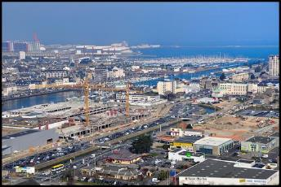
Attractivité et transitions
1
La Banque des Territoires s’engage auprès des territoires en ingénierie pour le développement des écosystèmes locaux industriels (p.14)
Types d’intervention
A/ pour des études à caractère général, stratégiques et/ou thématique
B/ pour des études de planification ou de préfiguration
C/ pour des études dans le cadre d’un projet d’investissement
Modalités d’intervention
Co-financement à hauteur de 50 % avec les collectivités territoriales et/ou les partenaires industriels
Contact : Patrick Martin (patrick.martin@caissedesdepots.fr)
Exemple d’étude financée : Schéma d’accueil des entreprises - Cherbourg

Slide 30
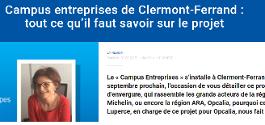
Attractivité et transitions
2
La Banque des Territoires s’engage en investissement dans le développement des écosystèmes locaux industriels (p.16)
Les types d’intervention sont variées : Foncier et immobilier industriel, numérique, énergie et écologie industriel, transport mobilité, formation, développement économique.
Les modalités d’intervention portent sur de l’investissement en fonds propre et peuvent être mobilisées en complément d’autres ressources (PIA, fonds européens…).
A l’échelle du programme (2019-2022), la Banque des Territoires peut s’engager jusqu’à 100 M€ par an en moyenne pour les Territoires d’Industrie, en posture de « tiers de confiance », en tant qu’investisseur avisé, principalement en tant qu’actionnaire minoritaire en prenant des participations dans des structures privées, d’initiatives publiques ou parapubliques (SA, SCI, SCOP, Associations, Sem…).
Contact : Patrick Martin (patrick.martin@caissedesdepots.fr)
La Banque des Territoires intervient de deux manières :
Soit dans le cadre du PIA 3 (Territoire d’Innovation) pour le compte de l’Etat
Soit dans le cadre de Territoire d’Industrie pour son propre compte
Dans ce dernier cas, la labellisation Territoire d’Industrie permettra au projet de bénéficier d’une souplesse plus importante dans le cadre de l’instruction du dossier.
Exemple de projet financé

Slide 31
Attractivité et transitions
3
Des diagnostics d’attractivité et une participation à la définition et à la mise en œuvre d’une stratégie d’attractivité (p.18)
Les types d’intervention se présentent en 3 niveaux :
1er niveau : initier la démarche d’attractivité sur un territoire
2ème niveau : construire et/ou consolider l’attractivité de son territoire
3ème niveau : Coaching – l’attractivité de bout en bout = diagnostic, définition de la stratégie, communication, structuration et test de l’offre du territoire, prospection, formation.
Possibilité d’organiser une présentation de ces accompagnements par Buisness France, merci de faire remonter votre intérêt auprès du Pôle métropolitain.
Contact : François REMOVILLE (francois.removille@businessfrance.fr)

Slide 32
Attractivité et transitions
Mettre en place un coach Team France Export
L’export est un enjeu majeur de la diversification car il permet d’élargir le spectre des clients potentiels.
Après analyse de leur situation, de leurs produits et services et de leurs moyens, le Coach TFE déploie un plan d’action pour les amener au succès à l’export (1ère exportation, ouverture d’un premier marché, renforcement de ses actions à l’international, etc.).
Dans le cadre de sa mission le Coach TFE assurera les missions suivantes :
→ Diagnostic export
→ Accompagnement de l’entreprise dans l’obtention du dossier de financement
→ Plan d’accompagnement ou business plan
Renseignements auprès de Nathalie Aubry : (n.aubry@bourgognefranchecomte.cci.fr)
et Irène Maddaloni, (i.maddaloni@bourgognefranchecomte.cci.fr)
Les entreprises peuvent également s’inscrire dans la « Team France Export » animée localement.
4

Slide 33
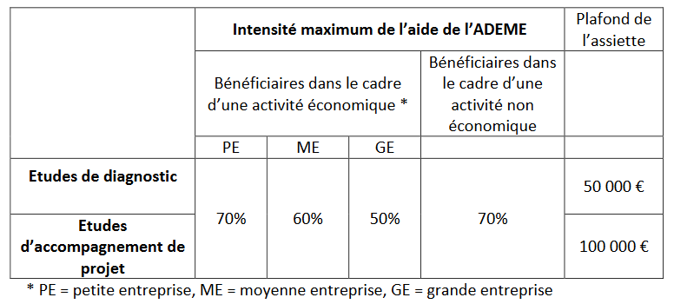
Attractivité et transitions
L’ADEME s’engage auprès des territoires en ingénierie pour la Transition Energétique et Ecologique (p.29)
Type d’intervention :
Etudes à caractère général, stratégique et/ou thématiques comprenant deux niveaux complémentaires :
- « Etudes de diagnostic »
- « Etudes d’accompagnement de projet »
Modalité d’intervention :
Aide à hauteur de 70% des dépenses
éligibles souvent en co-financement
avec les partenaires / collectivités
Territoriales.
Contacts :
L’économie circulaire dans la région
Ecoconception
6

Slide 34
Attractivité et transitions
L’ADEME s’engage en accompagnant les entreprises dans leur démarche d’Ecologie Industrielle Territoriale (p.31)
« TPE&PME gagnantes sur tous les coûts ! »
Type d’intervention :
Aides aux entreprises à faire le premier pas vers une démarche environnementale = une efficacité économique confirmée, un plan d’action personnalisé, un accompagnement sur la durée, un objectif de rentabilité, une inscription simple et rapide.
Modalité d’intervention : l’accompagnement n’est payant que s’il rapporte à l’entreprise
https://www.gagnantessurtouslescouts.fr/
Accompagner une démarche d’Ecologie Industrielle Territoriale
Type d’intervention :
Un travail d’animateur EIT sur le terrain
Des méthodes d’animation rapides et efficaces
Une massification des données
Modalité d’intervention : financement d’un ou plusieurs postes d’EIT
Contact : Écologie industrielle et territoriale / Economie de la fonctionnalité
7

Slide 35
Attractivité et transitions
L’ADEME s’engage en accompagnant les entreprises dans leur démarche d’Ecologie Industrielle Territoriale (p.31)
« TPE&PME gagnantes sur tous les coûts ! »
Rien de tel pour illustrer la démarche que ce qui se fait ailleurs, pourquoi ne pas s’en inspirer !
+ la présentation réalisée par l’ADEME lors de l’Assemblée générale des Territoires d’Industrie le 20 novembre 2020
7

Slide 36
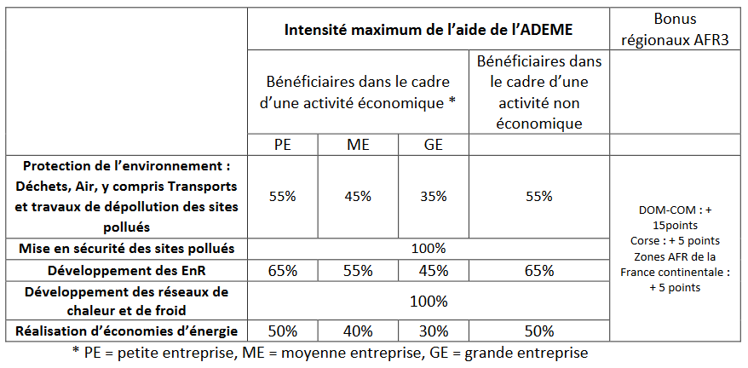
Attractivité et transitions
L’ADEME s’engage en accompagnant les projets d’investissements dans la transition écologique et énergétique (p.35)
Type d’intervention :
Investissements de mise en œuvre d’opération d’économie circulaire
Investissements concernant les énergies provenant de sources renouvelables et de récupération de chaleur fatale
Investissement concourant à la réduction des consommations d’énergie et de réduction de GES
Les investissements concourant à l’amélioration de la qualité de l’air intérieur ou extérieur (agriculture, industrie, bâtiment, transport…)
Modalité d’intervention : subvention d’investissement
8
en cours

Slide 37
Et la simplification dans tout ça?
« France expérimentation » dans les Territoires d’industrie pour y faciliter les demandes de dérogations administratives et réglementaires

Slide 38
Participez en apportant votre avis,
en posant vos questions et en proposant vos idées pour la mise en œuvre du Territoire d’Industrie Nord Franche-Comté

